Slide 1
Pénzügyőrök a mindennapokban (1867-től napjainkig)
Dr. Szabó Andrea Ph.D. pénzügyőr ezredes
tanszékvezető egyetemi docens
Rendészettudományi Kar
2017. március 21.

Slide 2
Jubileumi év
1867. március 10. Magyar Királyi Főfelügyelőség alárendeltségében működő Magyar Királyi Pénzügyőrség
1942. Pénzügyőr Zenekar
1987. július 1. Adó- és Pénzügyi Ellenőrzési Hivatal

Slide 3
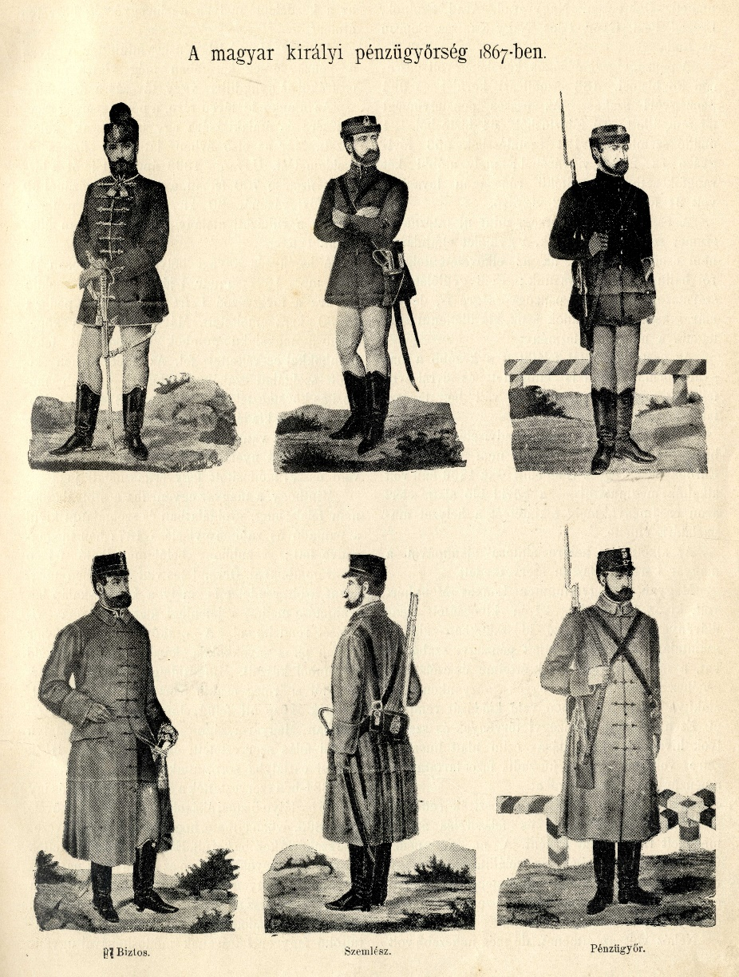
A kiegyezéstől az I. világháborúig

Slide 4
Képzés
1890-től önképzés
1897-től önképző kör
1909-től Magyar Királyi Pénzügyőri Újonciskola

Slide 5
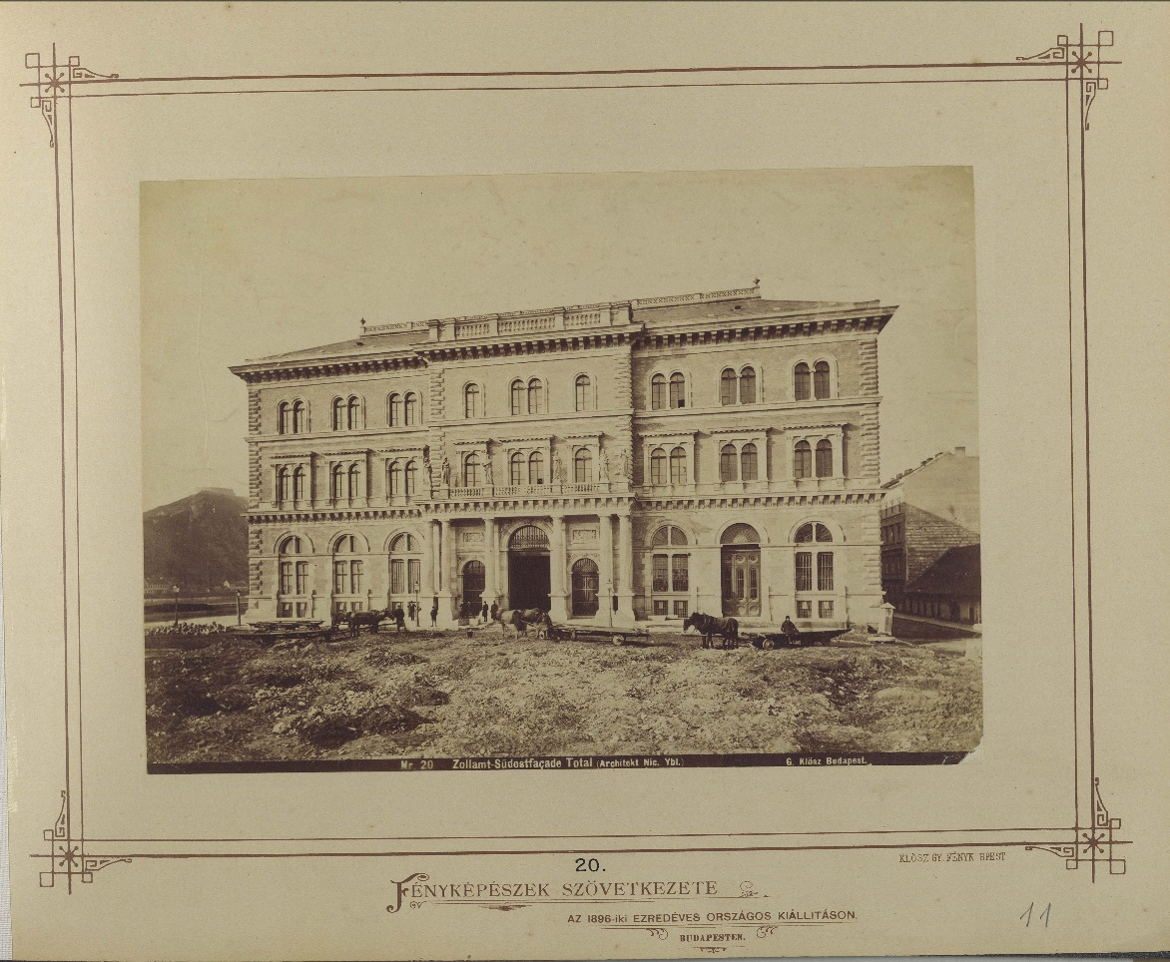
Vámpalota
1871-74
Ybl Miklós
9500 nm alapterület
a Duna felől zsilip, vasút
vámhivatal, pesti pénzügyigazgatóság,
központi árüzleti ig., bányatermék ig.

Slide 6
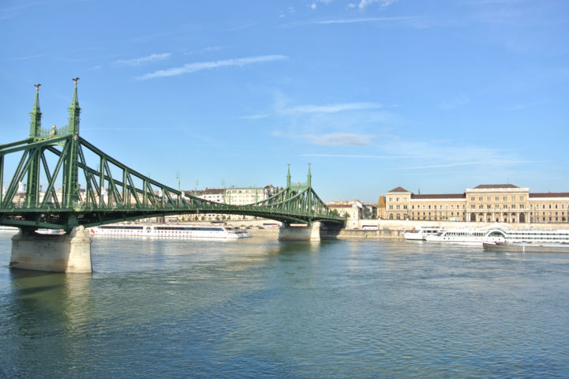
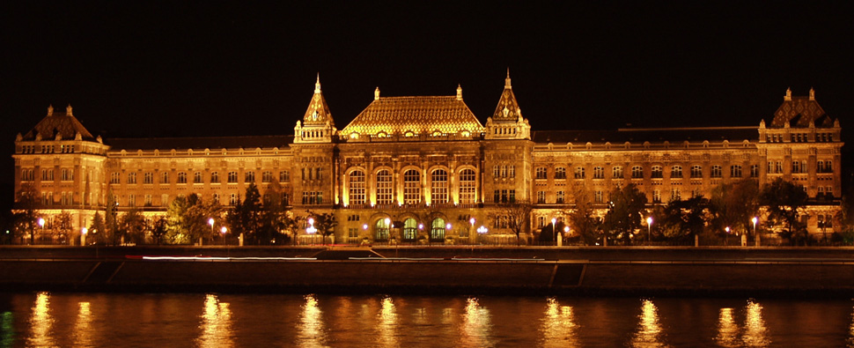
ma Budapesti Corvinus Egyetem

Slide 7
Lónyay Menyhért
1822-1884
Bereg megye képviselője
pénzügyminiszter
közös pénzügyminiszter
miniszterelnök

Slide 8
Trianontól a II. világháború végéig
3000 fő létszám
1921 Magyar Királyi Vámőrség
1924 új vámjog és vámtarifa

Slide 9
Képzés
1929 Magyar Királyi Pénzügyőr Altisztképző
Magyar Királyi Vámőriskola

Slide 10
Az 50-es évektől a rendszerváltásig
1964- Pénzügy- és Vámőrség Országos Parancsnoksága
1966- Vám- és Pénzügyőrség Országos Parancsnoksága

Slide 11
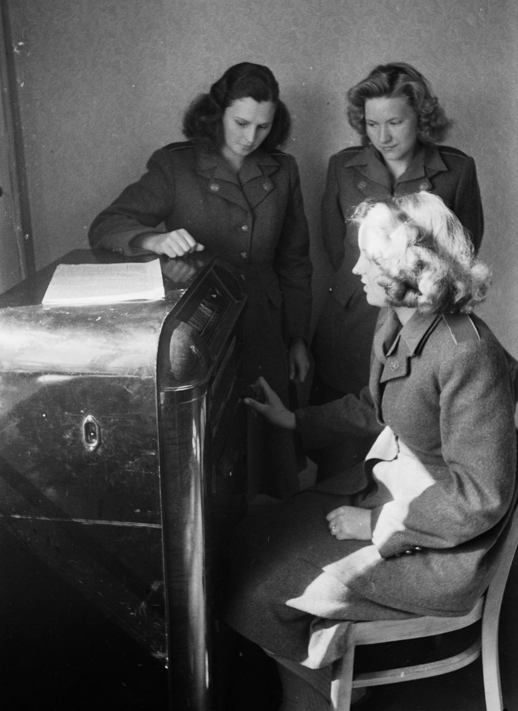
Nők a pénzügyőrségnél

Slide 12
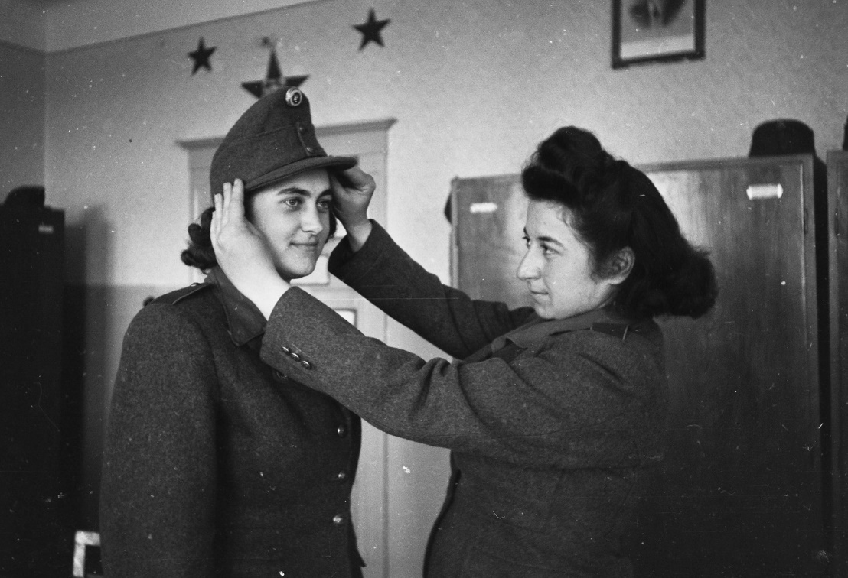
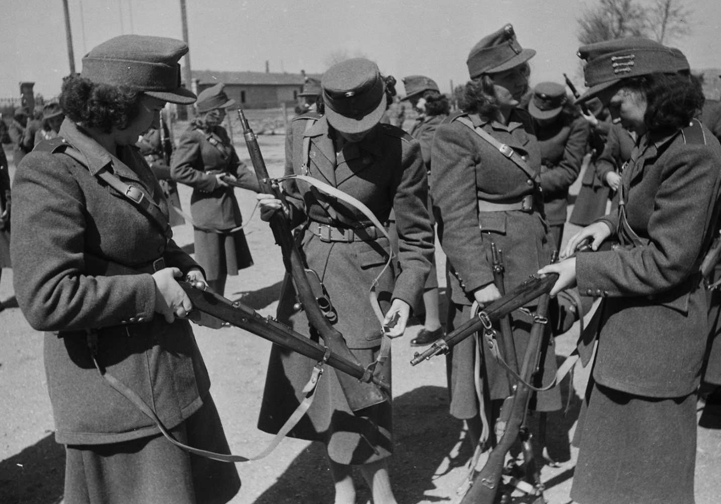

Slide 13
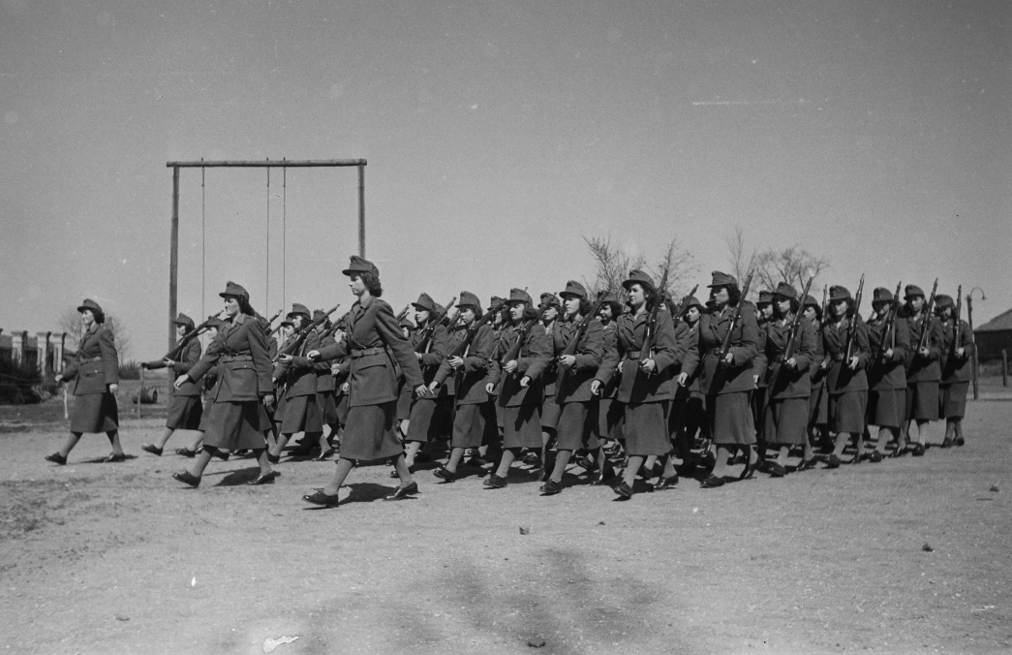
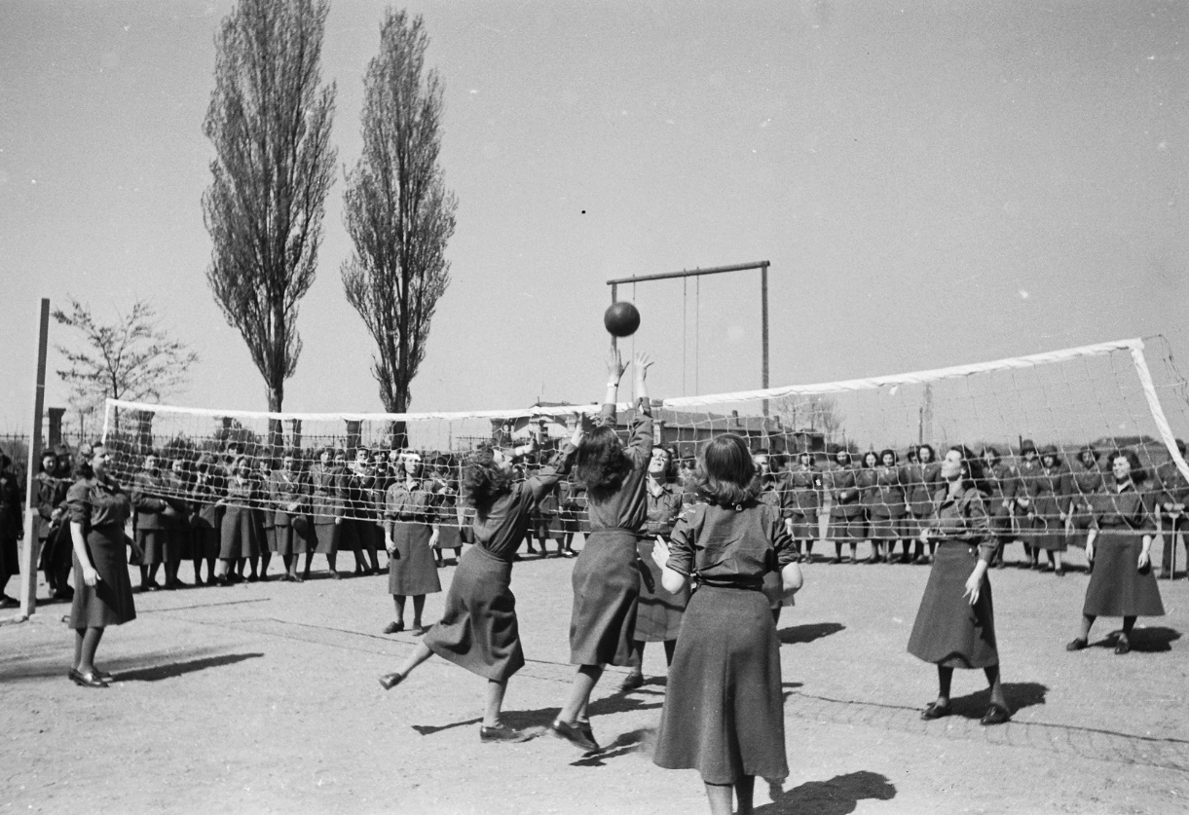

Slide 14
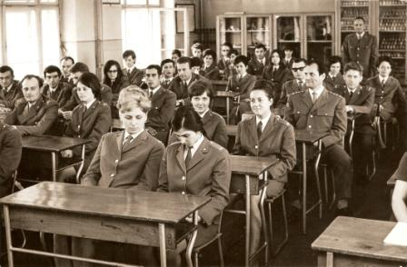
Képzés
Pénzügyőr Iskola + Vámőr Iskola
1964-től Vám- és Pénzügyőri Iskola
alap, közép és felsőfokú tanfolyamok
nyelvi képzés
vidéki helyszínek

Slide 15
A rendszerváltástól az integrációig
pénzügyi kormányzat elvárásai
1999: 1500 milliárd bevétel
2004. május 1. csatlakozás az Európai Unióhoz
2011. január 1. Nemzeti Adó- és Vámhivatal

Slide 16
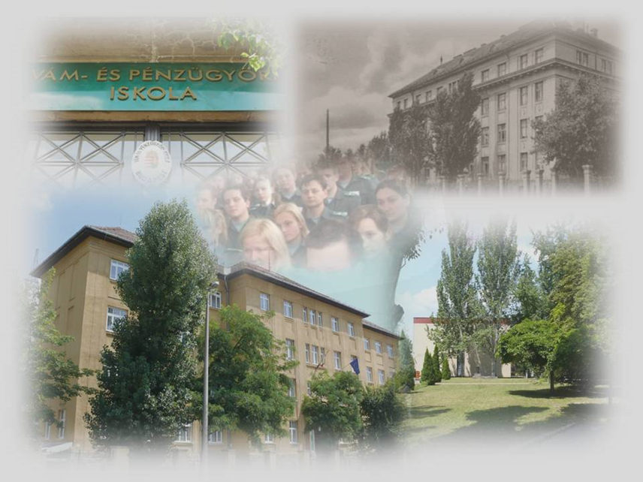
Képzés
számos különböző tanfolyam
Rendőrtiszti Főiskola Vám- és Pénzügyőri Tanszék
kihelyezett oktatási központok
együttműködési megállapodások (PSZF, GATE, BGF)

Slide 17
Vám- és Pénzügyőri Tanszék

Slide 18
Pénzügyőr és Adózástörténeti Múzeum
1930. Október 4. Magyar Királyi Pénzügyőrségi Múzeum

Slide 19
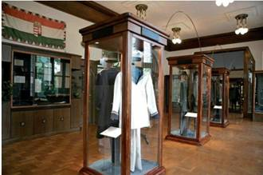
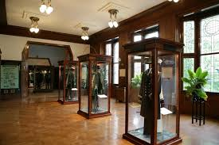
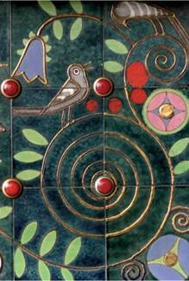
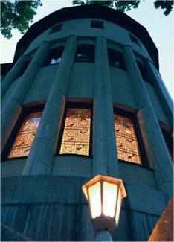
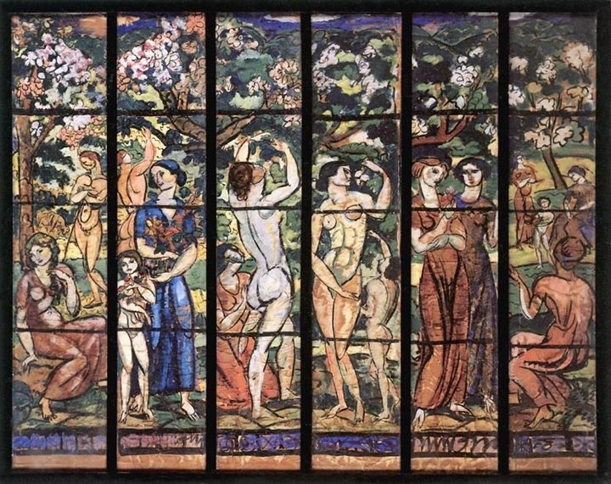
Pénzügyőr és Adózástörténeti Múzeum

Slide 20
Köszönöm a megtisztelő figyelmet!

Slide 21
FORRÁSOK:
Köpf László: Fejezetek a magyar vámigazgatás és a pénzügyőrség történetéből. Budapest, 2003.
Parádi József: Rendvédelem a határokon a XIX-XX. században. Pénzügyőrség és vámhivatalok a határőrizetben. Budapest, 2003.
Számadó Emese-Turi Zsolt: A komáromi vámőrség és pénzügyőrség története. Komárom, 2011.
Balaska Andrea-Kiss Attila (szerk.): A 140 éves Vám- és Pénzügyőrség Emlékalbuma 1867-2007. Budapest, 2007.
Arnold Mihály: Ma már holnap van. 2002.
Szabó Andrea: A magyar pénzügyőrképzés intézményi kereteinek fejlődése 1867-2011. Rendvédelem-történeti Füzetek. Budapest, 2016.
Pénzügyőrségi Közlöny lapszámai (Pénzügyőrség és Adózástörténeti Múzeum)
Arday Pénzügyi Évkönyve a Magyar Királyi Pénzügyőrség, a Vámőrség és az összes p.ü. Közegek számára. 1925.
Arday Pénzügyi Évkönyve a Magyar Királyi Pénzügyőrség és az összes pénzügyi közegek számára. 1939.
Arday Pénzügyi Évkönyve a Magyar Királyi Pénzügyőrség és az összes pénzügyi közegek számára. 1943.
Kovacsics Iván (szerk.): Emlékkönyv a Vám- és Pénzügyőrség történetéről 1867-2000. Budapest, 2000.
Megszületett gróf Lónyay Menyhért miniszterelnök
http://mult-kor.hu/cikk.php?id=16079
Cieger András: Fény és árnyék Lónyay Menyhért személyisége. 2001. http://epa.oszk.hu/00800/00861/00022/2002-2-3-03.html#TopOfPage
Fotók: fortepan 82076, 33639-33645,

